Slide 1



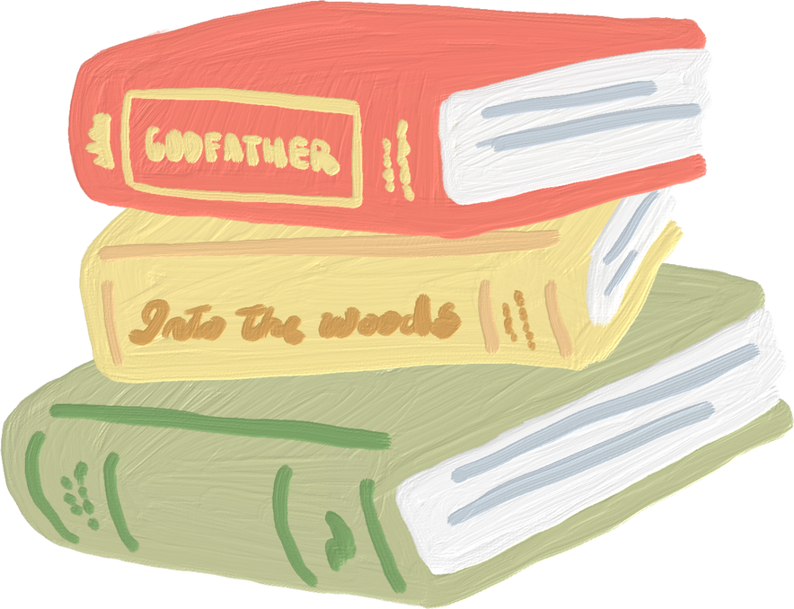


TRƯỜNG TIỂU HỌC BỒ ĐỀ
Chào đón các em học sinh đã đến với tiết Mĩ thuật Lớp 1

Slide 2


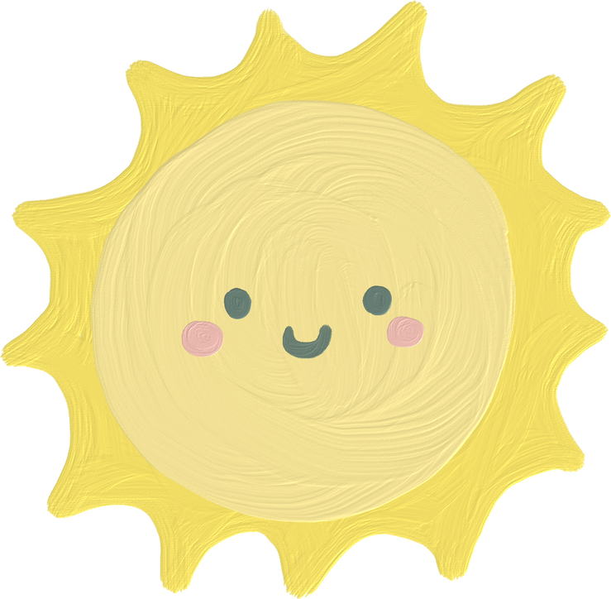
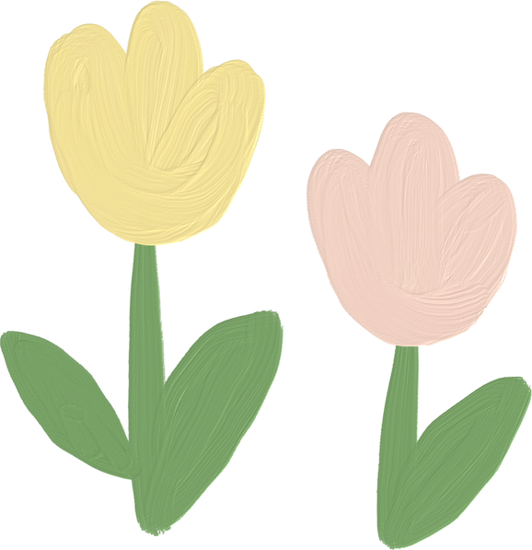
Có mặt mà chẳng có tai
Nhìn thì nhăn nhó chẳng ai muốn nhìn – Là gì?
Đáp án là: Mặt trời

Slide 3
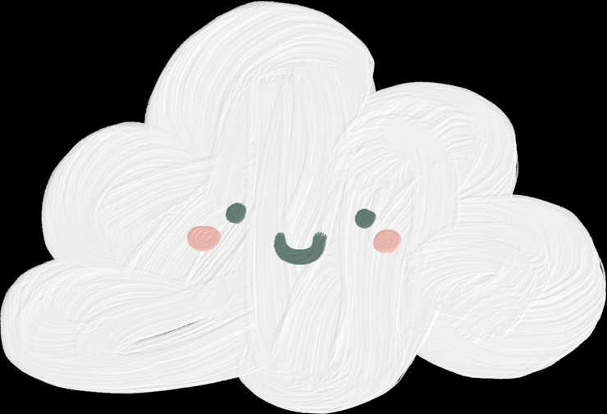
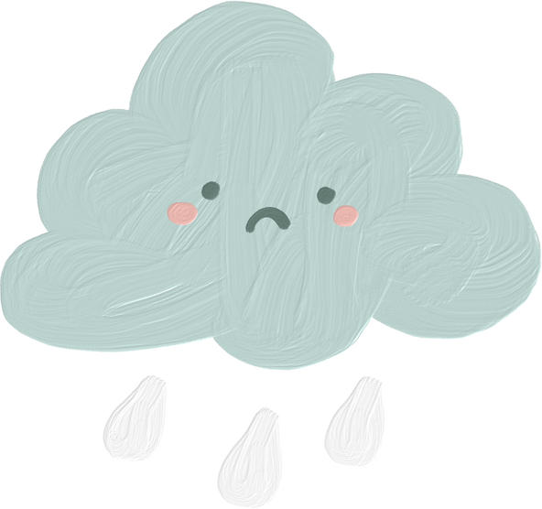
Trắng, mềm, xốp nhẹ như bông
Rủ rê cơn gió ruổi rong khắp trời
Là gì?
Đáp án là: Đám mây

Slide 4





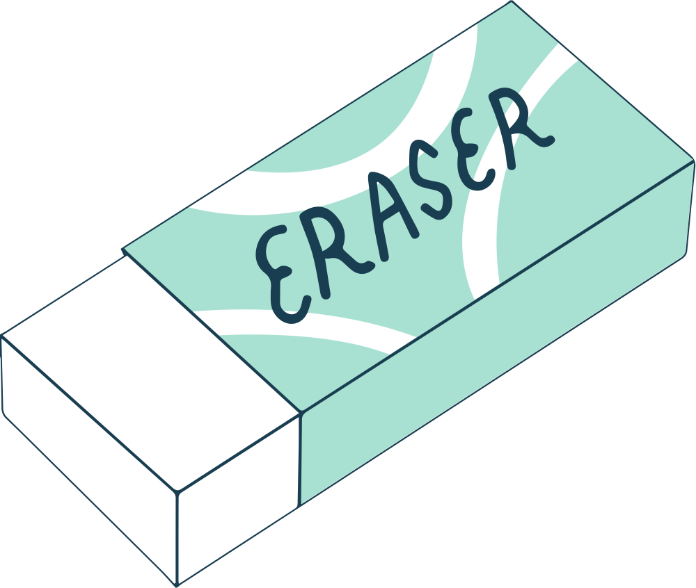
Chuẩn bị đồ dùng

Slide 5

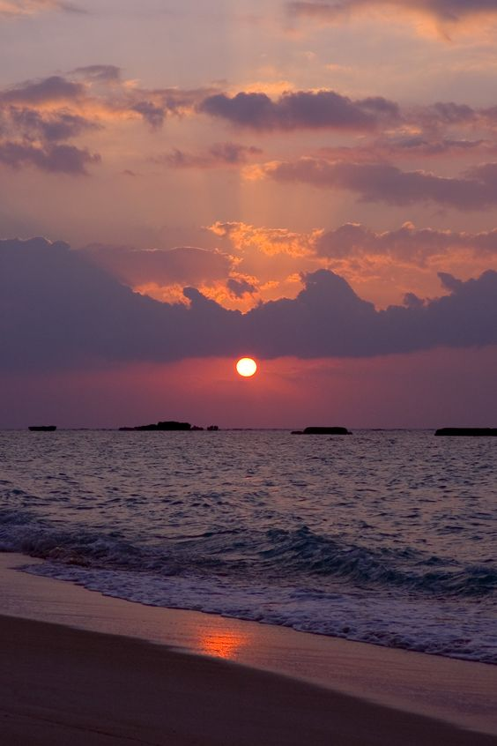
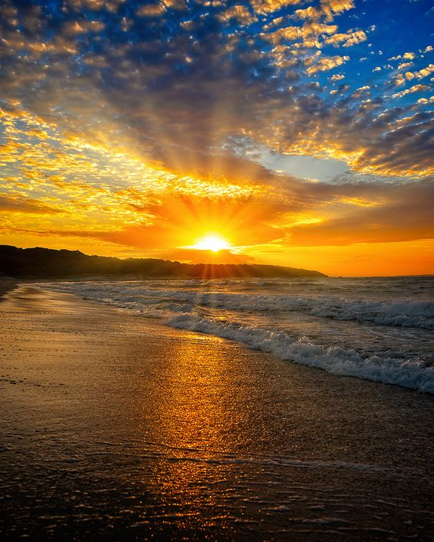
  1. Khám phá
  Mặt trời thường có hình gì?
  Đám mây thường có hình gì?
  Theo em mặt trời và mây có màu sắc gì?
  Cùng nhìn 2 bức ảnh sau và đoán xem đâu là bình minh đâu là hoàng hôn nhé !

Slide 6
Bình minh
Hoàng hôn

Slide 7
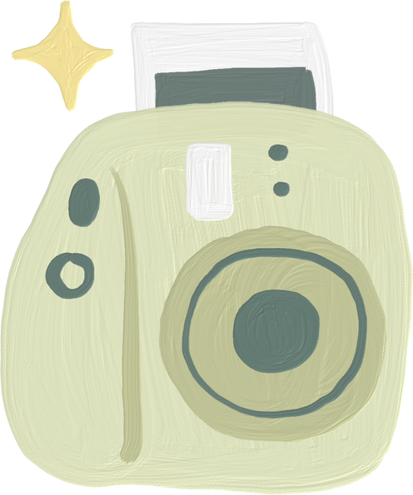
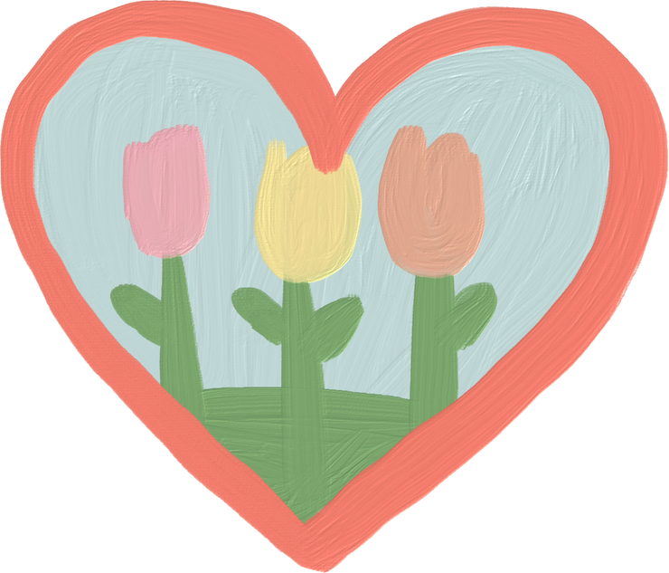


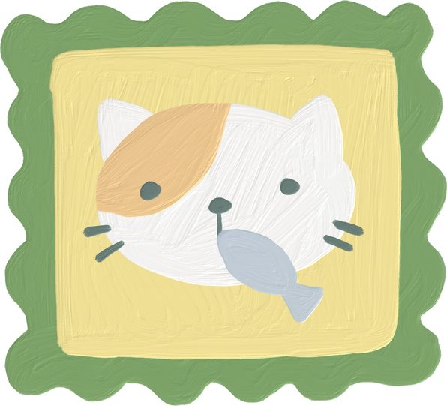
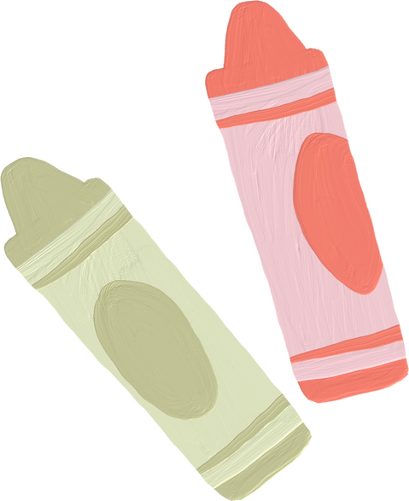
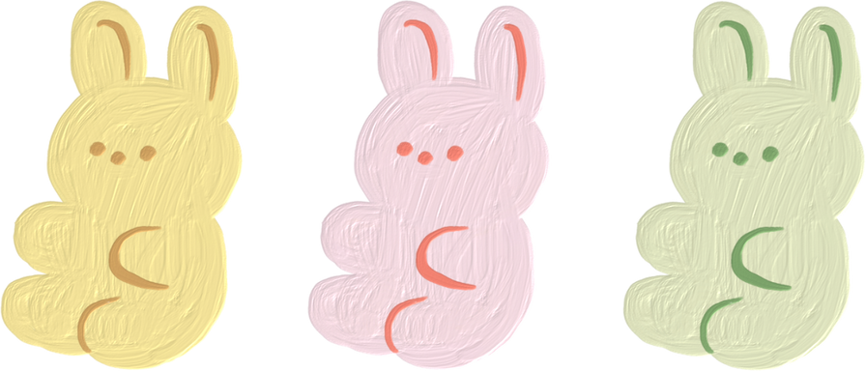
GHI NHỚ
  Mặt trời, mây trong tự nhiên có hình dáng, màu sắc, vị trí khác nhau tùy thời điểm xuất hiện
  Tranh "Ông mặt trời và những đám mây" được làm bằng cách xé dán giấy màu

Slide 8

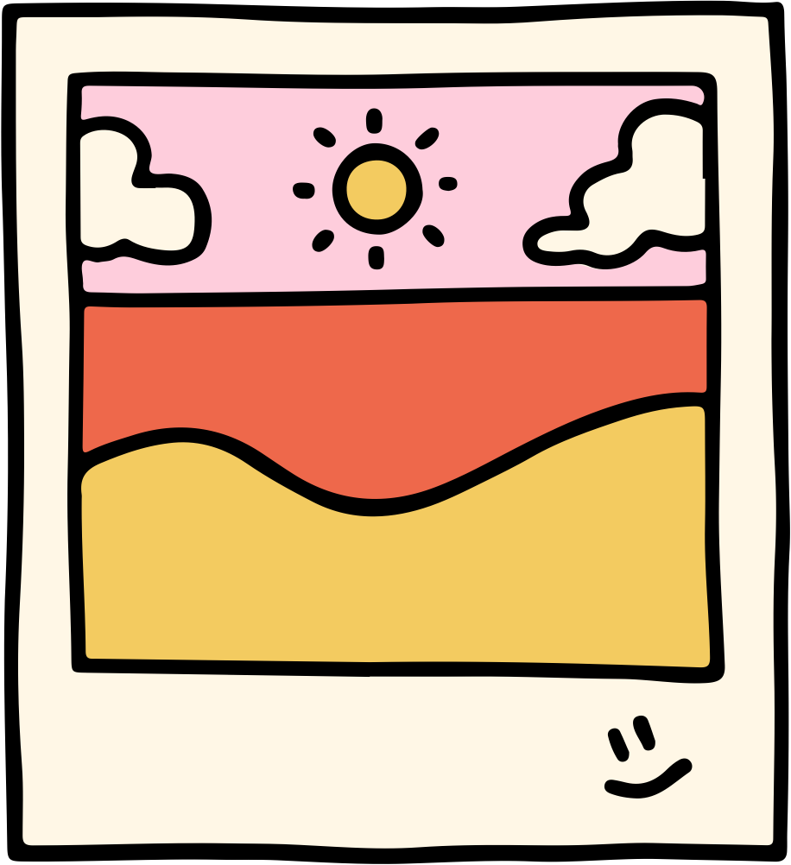
  Nhớ lại bầu trời vào các thời điểm để chọn giấy màu làm nền trời cho phù hợp
  Sắp xếp hình ảnh mặt trời, mây trên nền trời phù hợp với ý tưởng của em

Slide 9

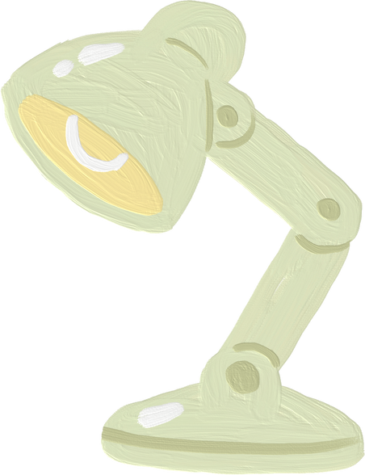
3. Luyện tập – Sáng tạo
Xé dán bức tranh bầu trời em yêu thích

Slide 10
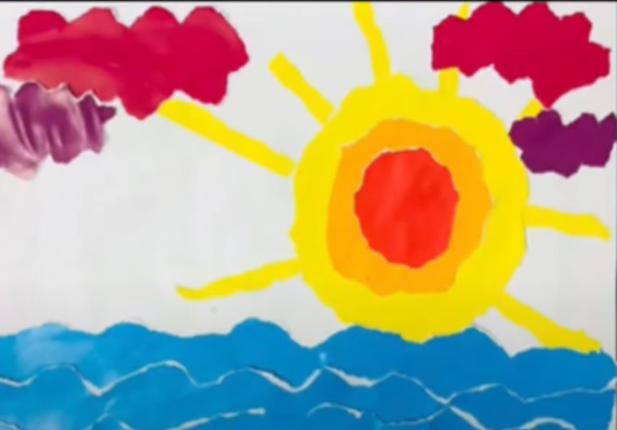
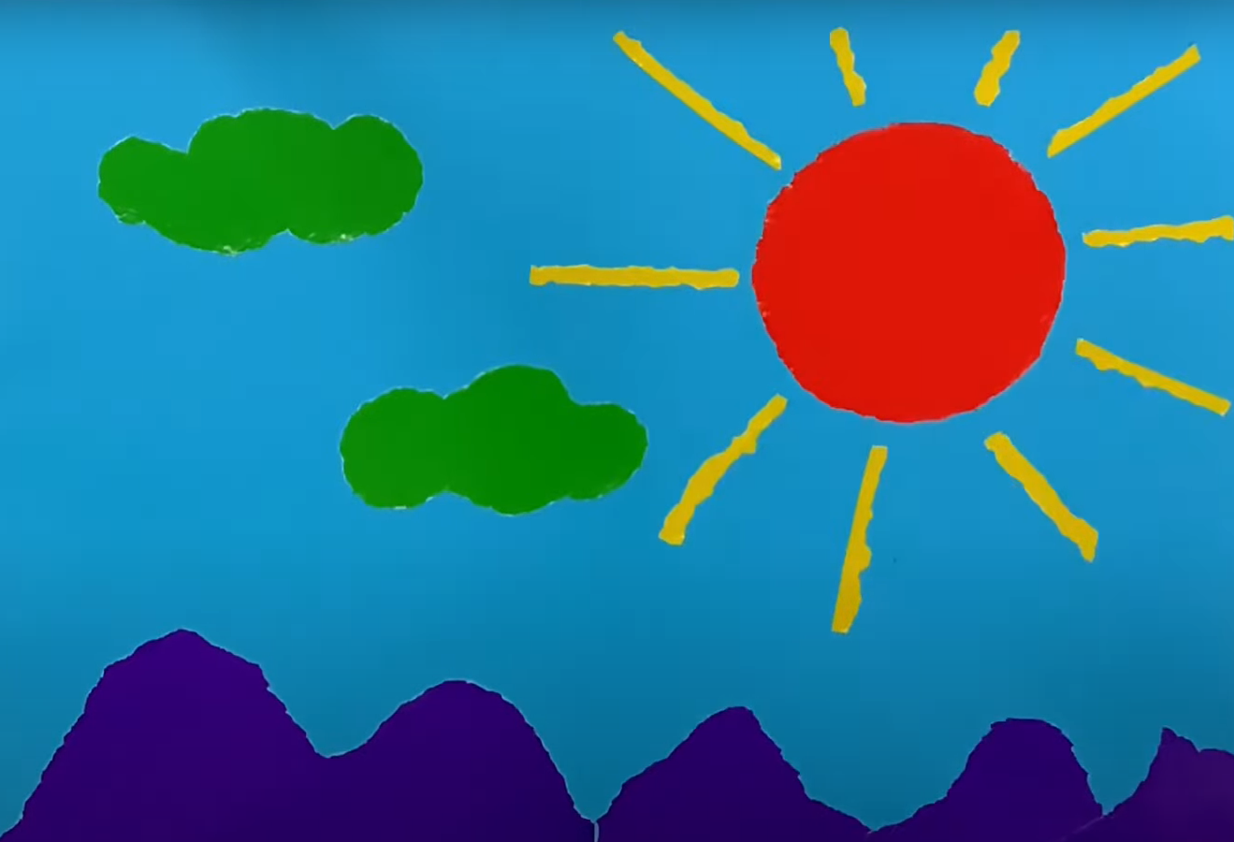
Sản phẩm tham khảo

Slide 11
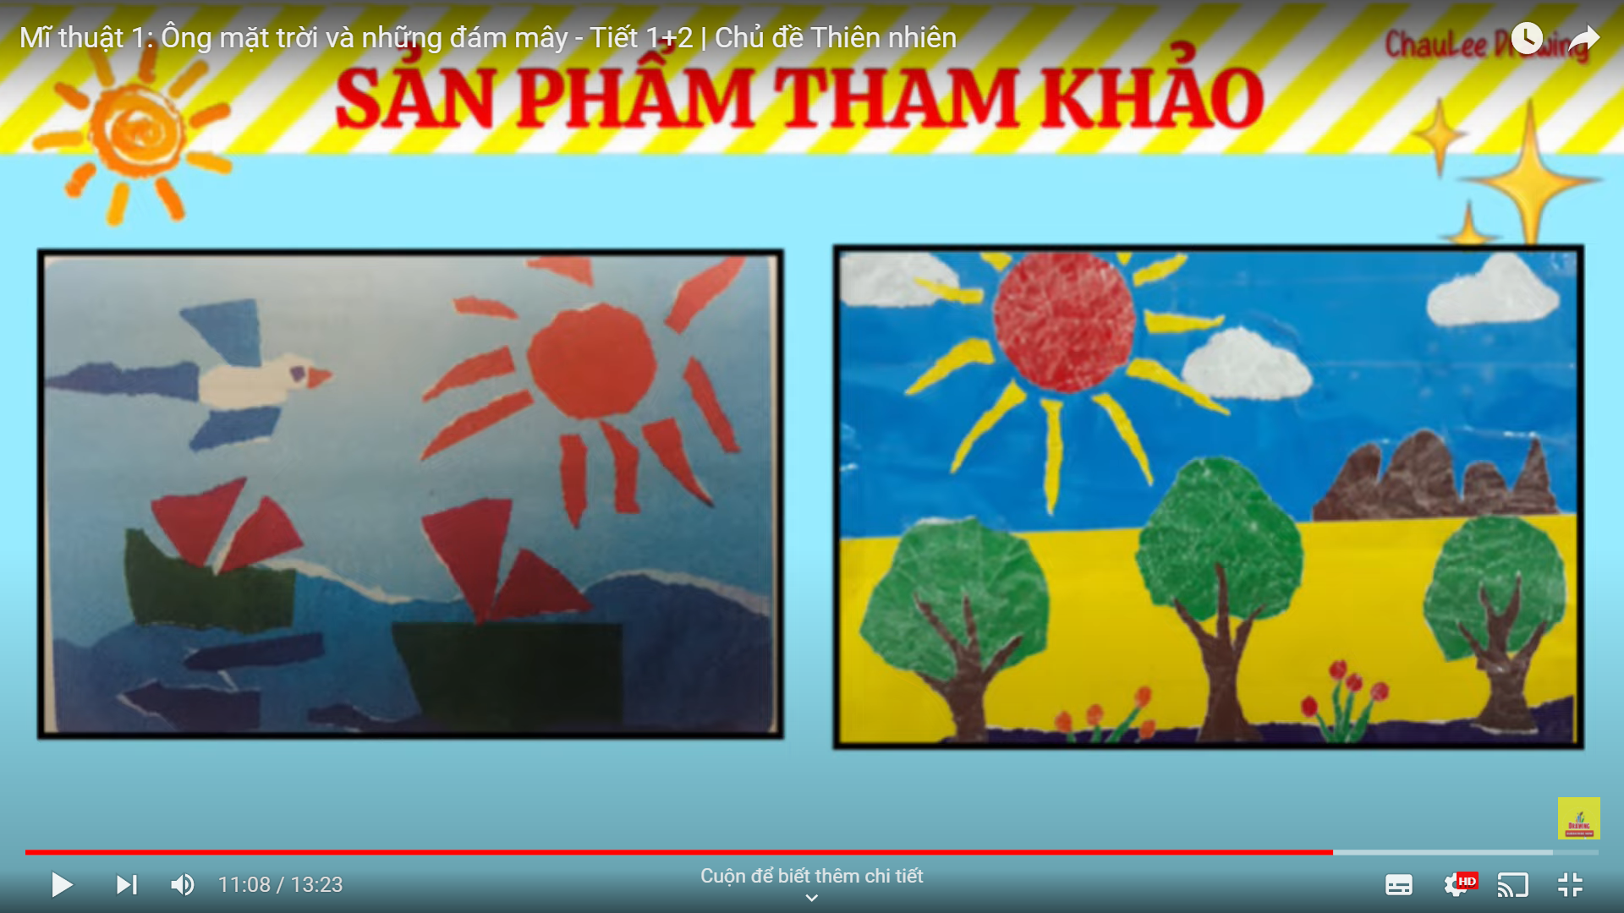

Slide 12
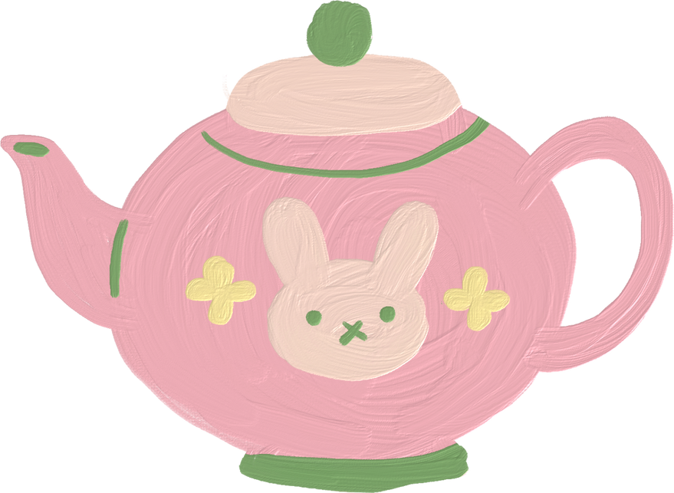
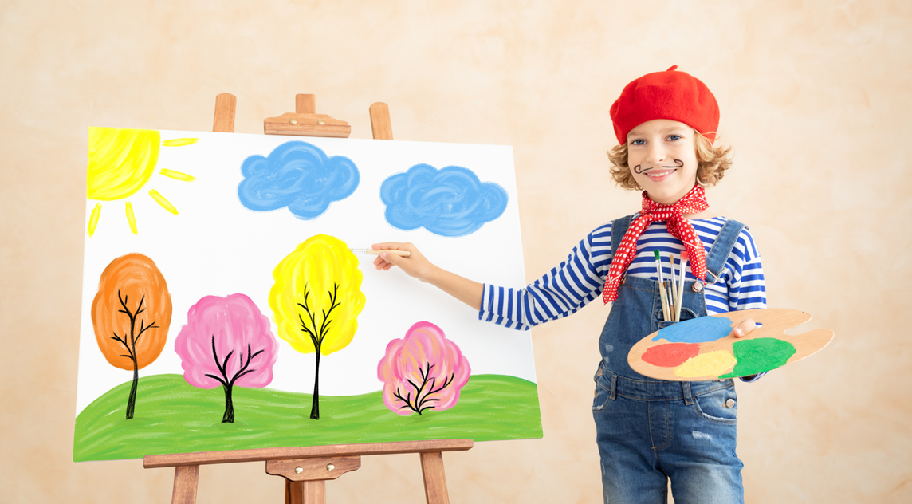

4.Phân tích đánh giá
EM HÃY GIỚI THIỆU VÀ CHIA SẺ SẢN PHẨM CỦA MÌNH TỚI NGƯỜI THÂN NHÉ !

Slide 13
Dặn dò
  Hoàn thiện tác phẩm xé dán
  Chụp ảnh và gửi bài cho cô giáo

Slide 14

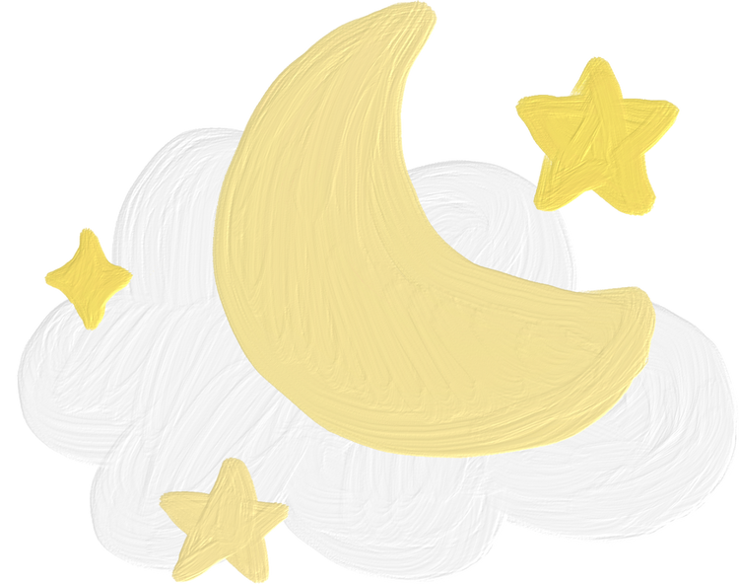
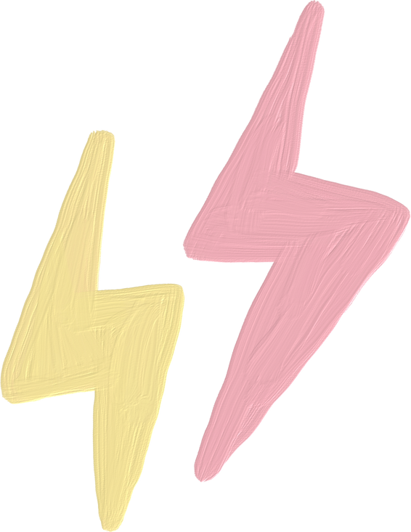
Xin chào và hẹn gặp lại các em!

